Slide 1
s Cyber-Protect
Peter Appl, MBA
Sparkassen Versicherung AG
Landesdirektion für Oberösterreich
Untere Donaulände 40, 4020 Linz
Tel.: +43 (0)5 0100 - 75700
E-Mail: peter.appl@s-versicherung.at

Slide 2
s Cyber-Protect
Cyber Crime im engeren Sinn
Bezeichnet Straftaten, bei denen Angriffe auf Daten oder Computersysteme unter Ausnutzung der Informations- und Kommunikationstechnik begangen werden. (z. B. Datenbeschädigung, Hacking, DDoS-Attacken)
(Ein DDoS-Angriff ist eine spezielle Art der Cyber-Kriminalität. Der Distributed-Denial-of-Service (DDoS) ist ein „verteilter“ Denial-of-Service (DoS), der wiederum eine Dienstblockade darstellt. Diese liegt vor, wenn ein angefragter Dienst nicht mehr bzw. nur noch stark eingeschränkt verfügbar ist. Auslöser ist in den meisten Fällen eine Überlastung der IT-Infrastruktur. Angreifer nutzen diese Art der Cyber-Kriminalität, um von ungeschützten Unternehmen Lösegelder zu erpressen)
§ 118a StGB: Widerrechtlicher Zugriff auf ein Computersystem
§ 119 StGB: Verletzung des Telekommunikationsgeheimnisses
§ 119a StGB: Missbräuchliches Abfangen von Daten
§ 126b StGB: Störung der Funktionsfähigkeit eines Computersystems
§ 126c StGB: Missbrauch von Computerprogrammen oder Zugangsdaten
§ 148a StGB: Betrügerischer Datenverarbeitungsmissbrauch
§ 225a StGB: Datenfälschung

Slide 3
s Cyber-Protect
Neue Risiken im Umfeld der Digitalisierung, Vernetzung u. Datensicherheit
Bisherige Risiken
Neue „zusätzliche“ Risiken
Analoge Welt / Sachwerte
Feuer, Explosion
Betriebs-unter-brechung
Natur-gefahren
Einbruch, Vanda-lismus
Digitale
Welt
Welt
Daten-verlust
Daten-schutz-verletzung
Betriebs-unter-brechung durch IT
Datenbe-schädigung

Slide 4
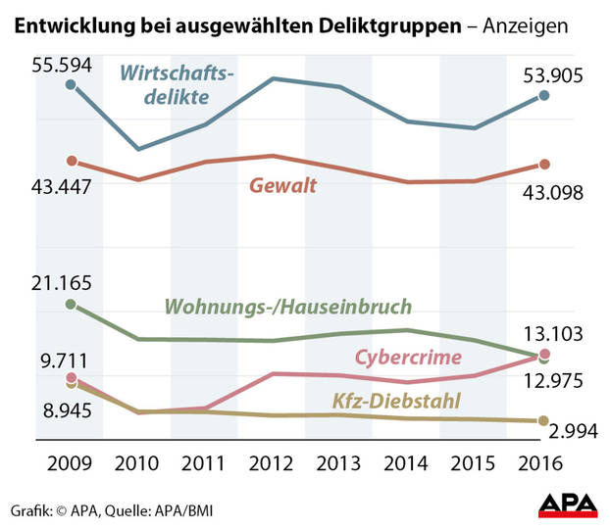
s Cyber-Protect
Ausgewählte Deliktgruppen
+33,6%

Slide 5
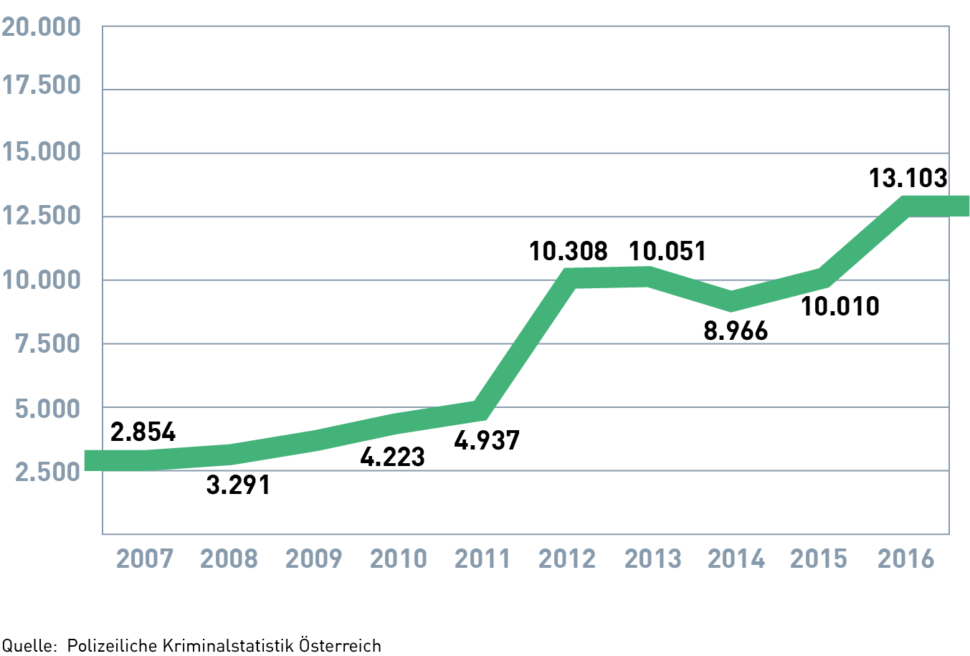
s Cyber-Protect
Angezeigte Cyber Crime Fälle von 2007 bis 2016

Slide 6
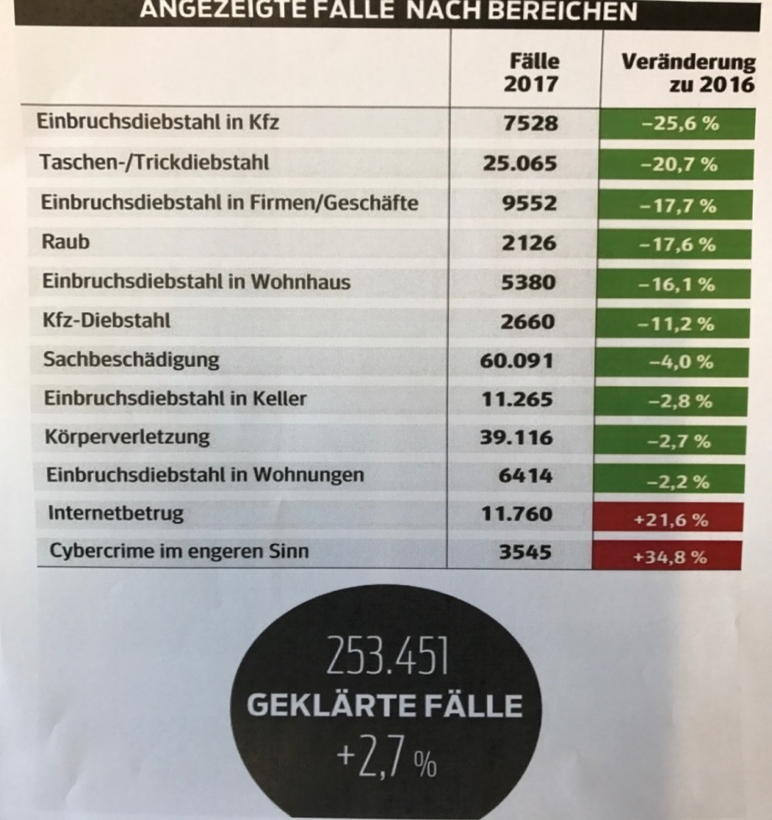
s Cyber-Protect
Angezeigte Fälle nach Bereichen
Quelle: BMI

Slide 7
s Cyber-Protect
Mögliche Auswirkungen einer Cyber Attacke auf
Zutrittssysteme
Bestellsysteme
Lager und Ersatzteil-verwaltung
Kommunikationssysteme
Kassen und Boniersysteme
WEB Shop
Patientenakten
WEB Site
Maschinen Steuerungen
Abrechnungs-systeme
Pläne und Geschäfts-
unterlagen
Social Media Kanäle
Haus und Energie-steuerung
Buchungs-plattformen
Kunden Termin Verwaltung
Alarm und Überwachungs- systeme

Slide 8
s Cyber-Protect
Produktgestaltung
Inhalte:
s Cyber-Protect umfasst:
Text
Eigenschäden
Fremdschäden
Text
Verlust
Beschädigung
Diebstahl
Rechtswidrige Offenlegung
von Daten
DoS-Angriffe
Datenschutz-verletzung
Verletzung der Geheimhaltungs-pflicht
Keine ausreichende
Netzwerk-
sicherheit
Text
Text
Text
Text
Text
Text
Text
Text
Text
Basis-schutz

Slide 9
s Cyber-Protect
Produktgestaltung
Krisenmanagement
Kostenübernahme eines internen Krisenmanagement
Vergütung von anfallenden Überstunden
Inanspruchnahme von externen Dienstleistern
Einschaltung von PR- bzw. Marketing-Agenturen bei negativer Medienberichterstattung
Nicht bei Kreditkartendaten
Max. 3 Monate
Cyber-Erpressung
Kostenübernahme für
Unterstützung eines Experten für Cyber-Erpressung
Einschaltung von IT-Experten zur Verhinderung der angedrohten Handlung
Eine polizeiliche Anzeige ist zwingend!!!
Lösegeldzahlungen werden nicht finanziert!!!

Slide 10
s Cyber-Protect
Produktgestaltung
Betriebsunterbrechung
Leistungsanspruch besteht bereits 12 Stunden nach Leistungsanfall max. für 1 Monat
Medienhaftpflichtversicherungsschutz
Schriftliche Erhebung auf Anspruch eines Vermögensschaden wegen
Veröffentlichung digitaler Medieninhalte auf dem Computersystem mit dem Verstoß gegen
das Urheber- und Markenrecht
das Persönlichkeits- oder Namensrecht
das Wettbewerbsrecht
Dies setzt jedoch keinen Cyber-Angriff voraus!!!
Kostenübernahme für
die Feststellung und Abwehr der erhobenen Ansprüche
bzw. Erfüllung von Ansprüchen des Geschädigten

Slide 11
s Cyber-Protect
Schutz im Umfeld der Datensicherheit
Ab 28.05.2018 tritt die neue EU Datenschutz Grundverordnung (DSGVO) in Kraft
Verstöße können gravierende Strafen zur Folge haben
bis EUR 20.000.000,-- oder 4 % des Umsatzes
Leistungen aus Verletzung der DSGVO durch Cyber-Angriffe können durch das Produkt s Cyber-Protect versichert werden z.B.
Kostenersatz für die Abwehr eines datenschutzrechtlichen Verfahrens
Kostenersatz für die Information der betroffenen Personen
Die Kosten des Betriebsstillstandes wegen Verfügung der Datenschutzbehörde den Betrieb einzustellen (Voraussetzung dafür ist, dass der Baustein Betriebsunterbrechung abgeschlossen wurde!)

Slide 12
s Cyber-Protect
Wie kann s Cyber-Protect abgeschlossen werden?
Fragebogen
Risikoprüfung
Antrag mit Prämie
Parameter für die Prämienberechnung
ÖNACE-Code (Tätigkeit des Unternehmens)
Umsatz
Anzahl der Mitarbeiter
Gewünschte Versicherungssumme
Gewünschter Selbstbehalt

Slide 13
s Cyber-Protect
Produktgestaltung
s Cyber-Protect ist wie folgt abschließbar:
Versicherungssummen (frei wählbar) | 100.000 Euro 250.000 Euro 500.000 Euro 1.000.000 Euro
Selbstbehalte (frei wählbar) | 1.000 Euro 2.500 Euro 5.000 Euro Bei BU – Leistung bereits 12 Stunden nach Anfall
Vertragslaufzeit 1 Jahr
mit automatischer Verlängerung

Slide 14
s Cyber-Protect
Schutzmaßnahmen
Eine 100 %-ige Sicherheit vor Cyber Crime ist nicht erreichbar
Empfehlung für die Kunden vor allem im KMU Bereich
Investition in die IT-Sicherheit durch…
Installation von Hardware-Firewall, Virenschutzprogramme, Datenverschlüsselung, ….
Regelmäßige Datensicherung (min. 1x wöchentlich, besser 1x täglich)
Regelmäßige Schulung der Mitarbeiter, Passwortlichtlinien, ……..

Slide 15
s Cyber-Protect
Leistungsübersicht
Schützt bei Cyberkriminalität und Datenmissbrauch
Hilfe bei Schadensbehebung und Datenwiederherstellung
Sichert Sie gegenüber Ansprüchen Dritter ab
Ausfallszahlungen ab 12 Stunden Betriebsunterbrechung
Hilfe durch Fachleute bei Cyber-Erpressung
Kostenübernahme für Krisen-/PR-Management

Slide 16
s Cyber-Protect
Musterberechnung
Branche: Bauschlosserei (ÖNACE-Code 43.32-2)
Versicherungssumme: 100.000,- Euro
Selbstbehalt: 1.000,- Euro
Umsatz: 500.000,- bis 999.999,- Euro
Anzahl der Mitarbeiter: 11 bis 50
Pauschaler Deckungsbeitrag pro Tag: 1.000,- Euro
Jahresprämie: 507,74 Euro

Slide 17
s Cyber-Protect
Herzlichen Dank für die Aufmerksamkeit!

Slide 18
Impressum
Disclaimer
Die Weitergabe und/oder Vervielfältigung dieser Unterlage ohne Zustimmung der Sparkassen Versicherung AG
Vienna Insurance Group verstößt gegen das Urheberrecht.
Druckfehler und Irrtümer vorbehalten.
Sie dient als zusätzliche, vertraulich zu behandelnde Information und basiert auf dem Wissensstand der mit der
Erstellung beauftragten Personen zu Erstellungszeitpunkt (04/2018).
Diese Unterlage ist rechtlich unverbindlich und ohne Gewähr.
Versicherer:
Wiener Städtische Versicherung AG Vienna Insurance Group
Die Sparkassen Versicherung AG Vienna Insurance Group vermittelt die Sachversicherung für den Versicherer,
die Wiener Städtische Versicherung AG Vienna Insurance Group.

